Slide 1

Django on App Engine (Message Board)

Slide 2
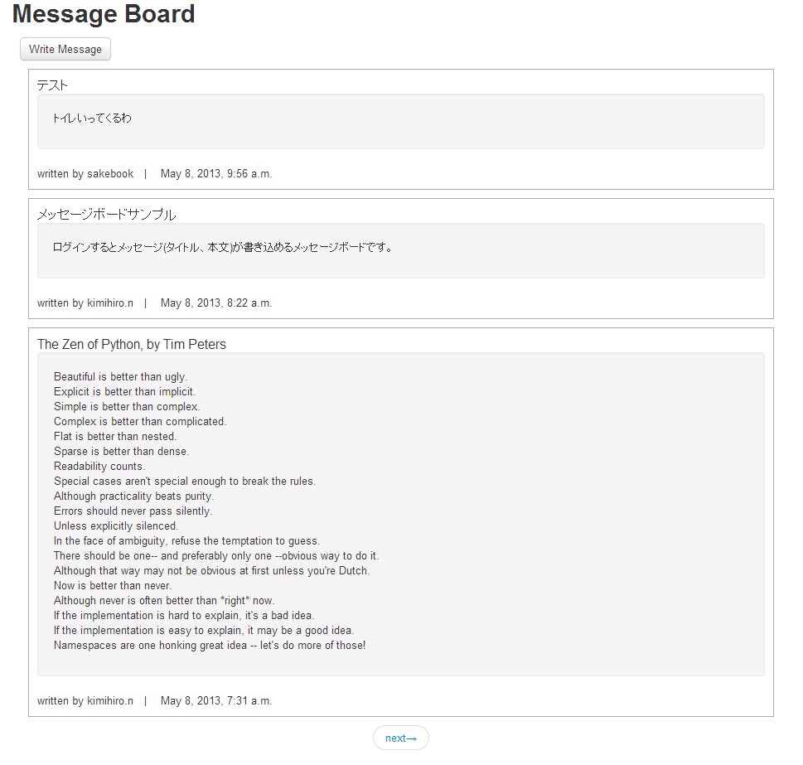
作るもの
メッセージボード
ログインするとメッセージを書き込める シンプルなWebアプリ
Demo: http://msg.codeflask.appspot.com/

Slide 3
学べること
Webアプリ設計
フレームワークの基礎
Djangoテンプレート
AppEngineのDB(BigTable(NoSQL))
ページ管理
フォームバリデーション
Google OpenID

Slide 4
要件定義
メッセージ(タイトル、本文)を投稿して見れるようにする
投稿にはログインが必要
過去のメッセージを遡って見れる
削除･再編集とかはとりあえず付けない
ID検索とかもつけない

Slide 5
外部設計
トップページ:
過去のメッセージが新しい順で3件表示
3件以外はnext, prevボタンでページ移動
メッセージはフル(タイトル･本文･書いた人･日時)で表示
書き込みへのリンクを付ける
書き込みページ
要ログイン
タイトル･本文を入力して送信
名前はログインネームから自動で
書き終わるとトップへリダイレクト

Slide 6
内部設計(?)
IndexView
fetch
BigTable
メッセージ取得
ページ分割
レンダリング
put
WriteView
リクエスト受け取り
フォーム表示
フォーム検証
メッセージ書き込み

Slide 7
DB テーブル定義
なし！
NoSQLではテーブルという概念がない
PHPの辞書とかに似た形式でデータ保存
柔軟だけど、こういったアプリでは構造化されてないので使いづらい
→ データモデルの定義

Slide 8
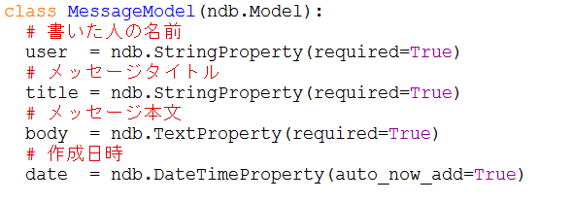
データ・モデル定義
Db.Modelを継承したクラスを定義
1インスタンス ≒ 1レコード
ユーザー名、タイトル、本文、日付 を定義

Slide 9
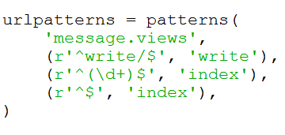
URL設計
/
トップページ(1ページ目のメッセージ表示)
/{$num}
$numページ目のメッセージ表示
/write/
書き込みフォーム表示

Slide 10
実装
まず表示側(IndexView)から
やること:
DBから取得
ページに分割
表示

Slide 11
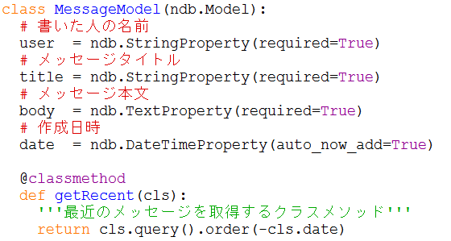
DBから取得
MessageModelにクラスメソッドを追加
日付順で逆ソート
SQLを書く必要なし

Slide 12
ページ処理
3件ごとにページに分けるにはどうすればいいか
3件だけ取得 → ×
ページ分割には
前にページが有るか
次にページが有るか
次のページは何ページ目か
などといった情報が必要
自分で書くのは面倒臭い
→Paginatorの出番

Slide 13
Paginator
リストなどを渡すと自動でページ分割し 必要な情報などもセットで提供してくれる
p = Paginator(lists, page_count)
p.count #=> 総ページ数
page1 = p.page(1)
for item in page1:
Print item
page1.has_next() #=>次のページが有るか
page1.next_page_number()
page1.start_index()
…

Slide 14
テンプレート出力
View HTML Source
テンプレートの継承や部分置換などができる
強力なタグ･フィルターが用意されてる
自作タグ･フィルターなども可

Slide 15
WriteView
やること
OpenID(Google)
フォーム表示
フォーム検証(バリデーション)
メッセージ保存

Slide 16
OpenID(Google)
user = users.get_current_user()
if not user:
return HttpResponseRedirect(
users.create_login_url(request.path)
)
これだけ。
ログインユーザーを取得
取得できなければログイン画面を作りそこにリダイレクト
Create_login_userの引数はログイン後戻ってくる場所。
request.path とすることで今のパスに戻ってこれる

Slide 17

formModel
どんなフォームなのかを定義してあげると、 Djangoが勝手にいろいろやってくれる
こんなかんじで定義

Slide 18
フォーム表示
同じWriteViewで、GETとPOSTの違いによって挙動を変える
GET:
フォームを表示
POST:
DB書き込み。 入力エラーならエラー文付きで再度フォーム表示
form = MessageForm()
これでフォーム定義に従ったフォームが作られる(便利)

Slide 19
バリデーション(入力チェック)
form = MessageForm(request.POST)
if form.is_valid():
# 内容OK
フォームの定義を工夫するともっと複雑なチェック可能

Slide 20
全体
https://github.com/pistatium/appengine_board

Slide 21
課題
このメッセージボードの機能拡張
メッセージ削除･再編集
同じUser名のメッセージ抽出

